Slide 1
עיבוד שפה בספרות היהודית
צבי פומרנצ'יק
מוישי מעטוף
אהרן יוכנוביץ

Slide 2
מוטיבציה
לנתח ולמצוא קשרים בספרות היהודית
ניתוח ומציאת קשרים בין תקופות, כגון ראשונים ואחרונים
בין אזורים, כגון תלמוד בבלי וירושלמי
בין נושאים, כגון סדרים מסכתות הלכה ואגדה

Slide 3
NLP
עיבוד שפה טבעית הינו תחום מחקר שהחל בשנות ה – 50
במציאות המשימה מאוד מורכבת, בעקבות קשיים כמו מילים דו-משמעיות, מבנה תחבירי לא עקבי של משפטים ועוד

Slide 4
BERT MODEL
בשנת 2018 שוחרר ע"י גוגל מודל ברט
ברט מהווה קפיצת מדריגה בתחום עיבוד השפה הטבעית

Slide 5
מודלי עיבוד שפה בעברית
במהלך השנים פותחו מספר מודלים לניתוח של השפה העברית, אך הם פחות מוכוונים עבור טקסטים רבניים הכוללים אוצר מילים ייחודי, קיצורי מילות נפוצות ועוד

Slide 6
BEREL MODEL
המודל מוכוון לעיבוד טקסטים רבניים
בשיתוף עם עמותת דיקטה
פותח על ידי קבוצה של פרופסורים מאוניברסיטת בר אילן

Slide 7
כלי המחקר
התכנה שפיתחנו

Slide 8
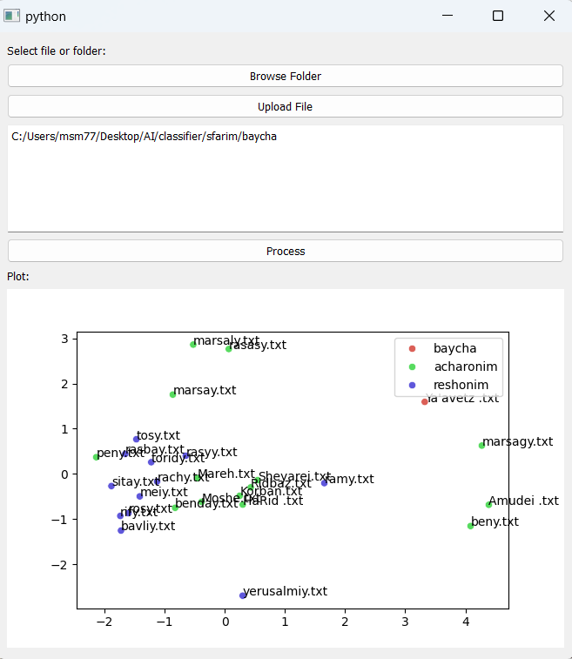
כלי לניתוח ספרות תלמודית

Slide 9
dicta-il/BEREL_2.0
מודל המבוסס על BERT שאומן על ספרות רבנית, בשונה מרוב המודלים שאומנו על עברית מודרנית. לדוגמא המילה "תְּנַאי" בעברית מודרנית יכולה להיות "תַּנָּאֵי" בעברית רבנית.

Slide 10
עיבוד מקדים
קליטת תיקייה של ספרים והפיכתה ל DataFrame תוך שמירת הlables כשם התיקייה (ראשונים אחרונים וכדו')

Slide 11
הצגה כווקטורים
ייצוג הספרים כווקטורים באמצעות המודל dicta-il/BEREL_2.0 והצגתו כפלוט:

Slide 12
classification
אימון מספר אלגוריתמים ע"י 5-fold cross-validation כדי למצוא את המודל הטוב ביותר.
SVC
GaussianNB
RandomForestClassifier
GradientBoostingClassifier
LogisticRegression

Slide 13

המחקר
ניתוח ומציאת קשרים בין ספרים וסופרים

Slide 14

נושא המחקר
ניתוח ומציאת קשרים בין פרשנים ומסכתות בתלמוד

Slide 15
תחום המחקר
7 מסכתות מסדרים שונים, ברכות מסדר זרעים, שבת ראש השנה סוכה וביצה מסדר מועד, בבא קמא ומכות מסדר נזיקין.
תלמוד בבלי וירושלמי, פרשנים מתקופת הראשונים והאחרונים.
סהכ 157 ספרים.

Slide 16
שאלות מחקריות
האם ניתן לראות חלוקה בין פרשנים ראשונים ואחרונים
האם ניתן לראות חלוקה בין מסכתות ובין סדרים
האם ניתן לראות חלוקה בין תלמוד בבלי וירושלמי
האם ניתן לקבוע אודות כתבי יד המיוחסים לרשי בעזרת המודל
על כל זה ועוד בשקופיות הבאות..

Slide 17
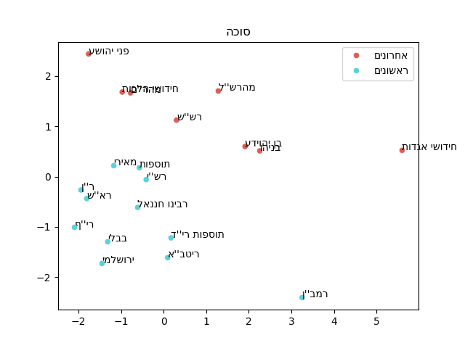

Slide 18
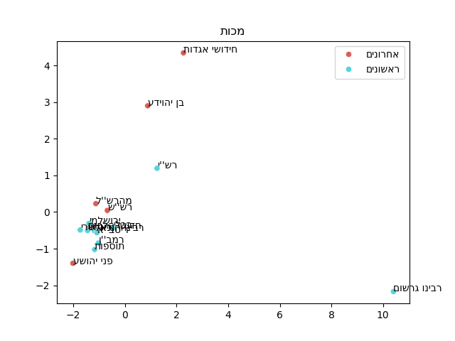

Slide 19
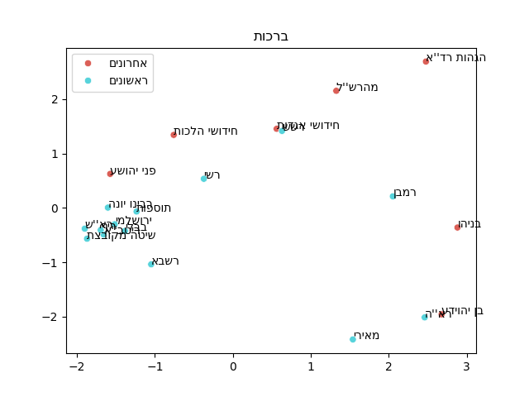

Slide 20
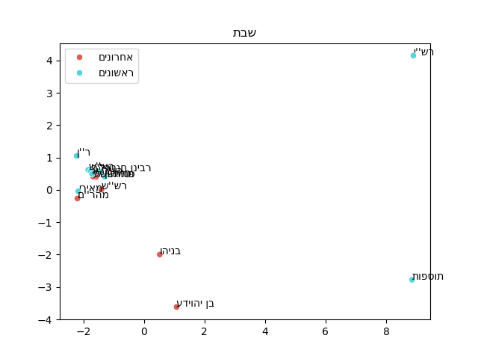

Slide 21
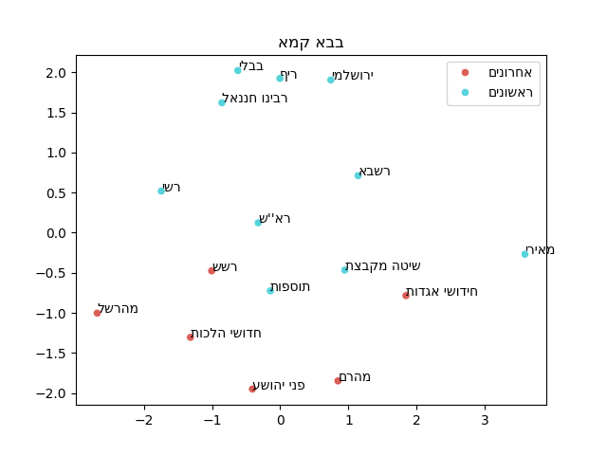

Slide 22
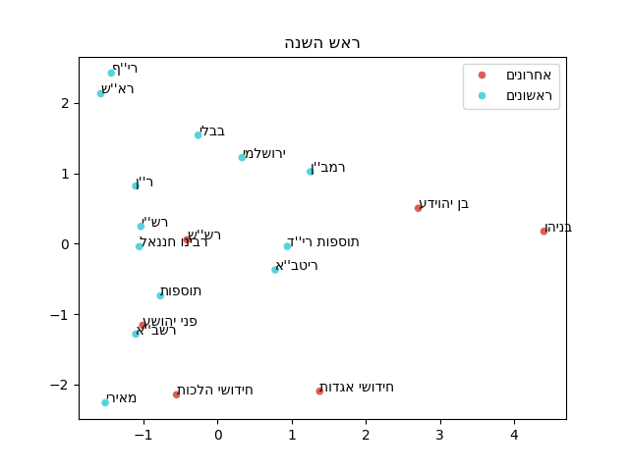

Slide 23
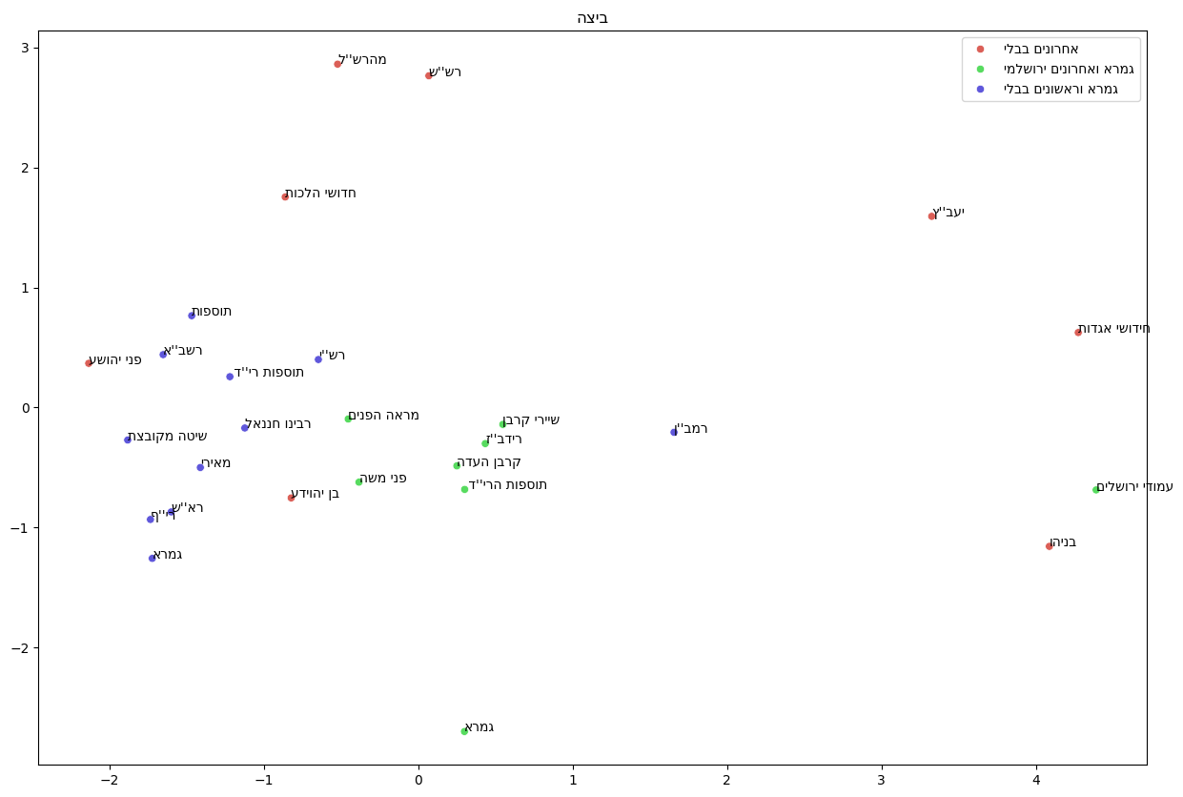

Slide 24
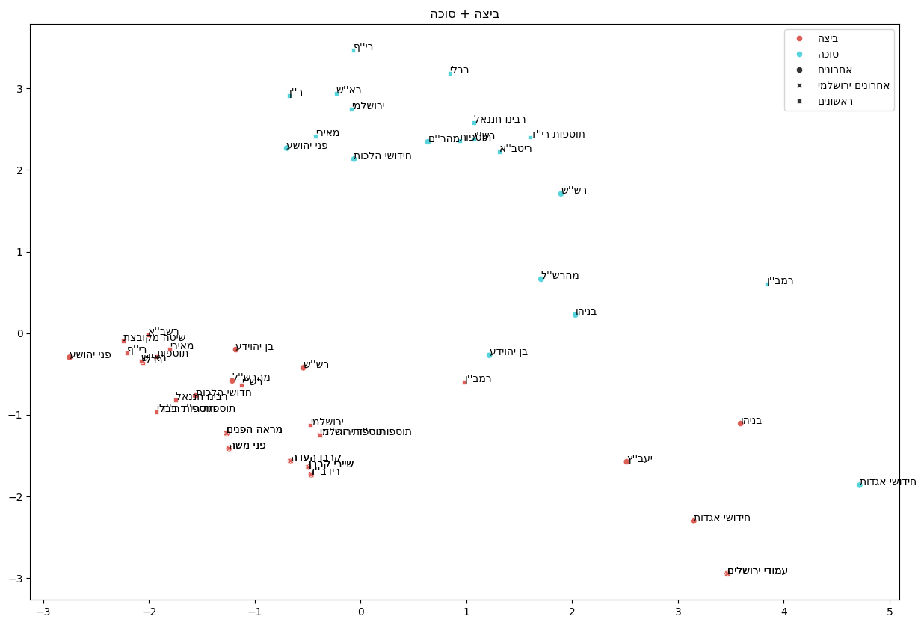

Slide 25
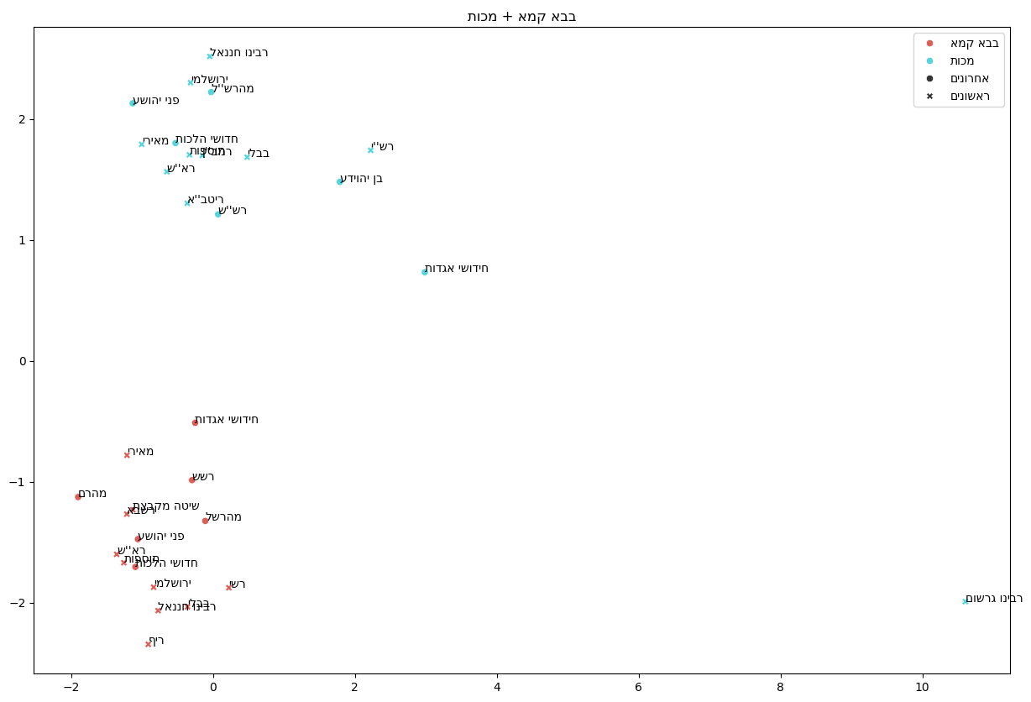

Slide 26
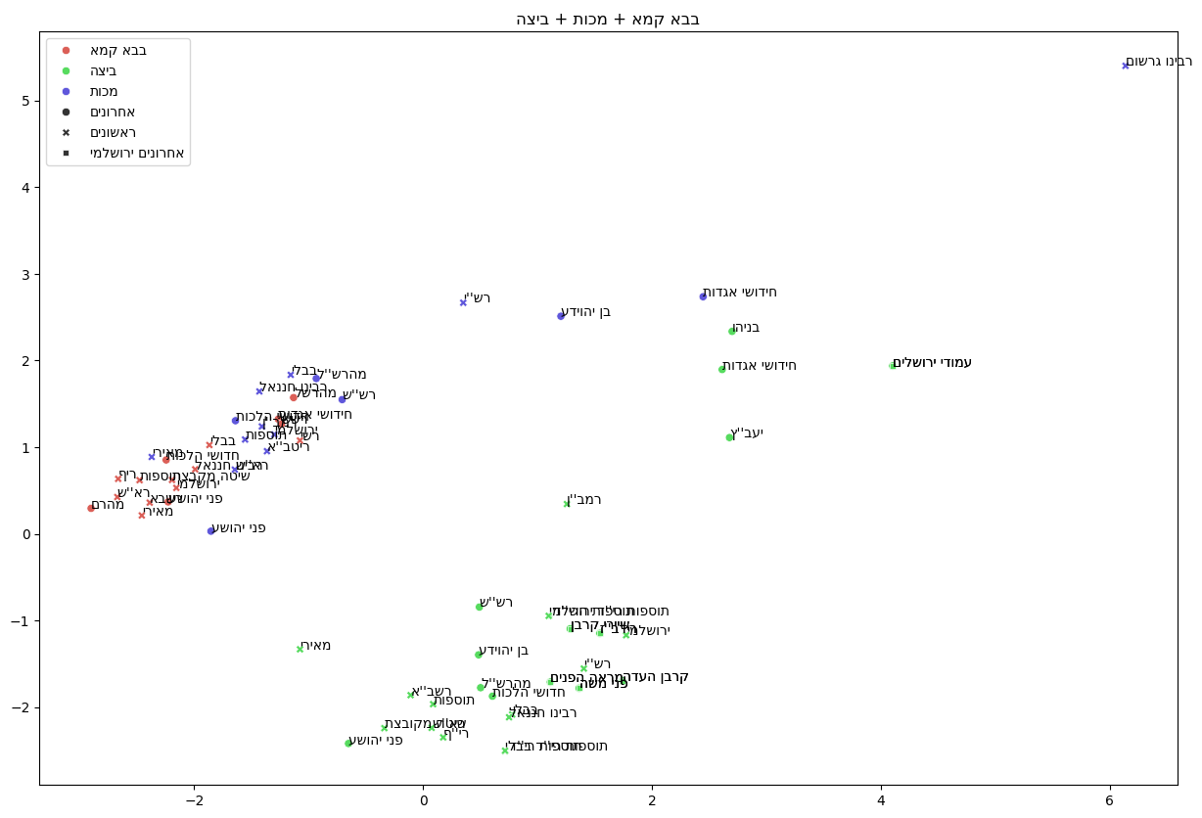

Slide 27
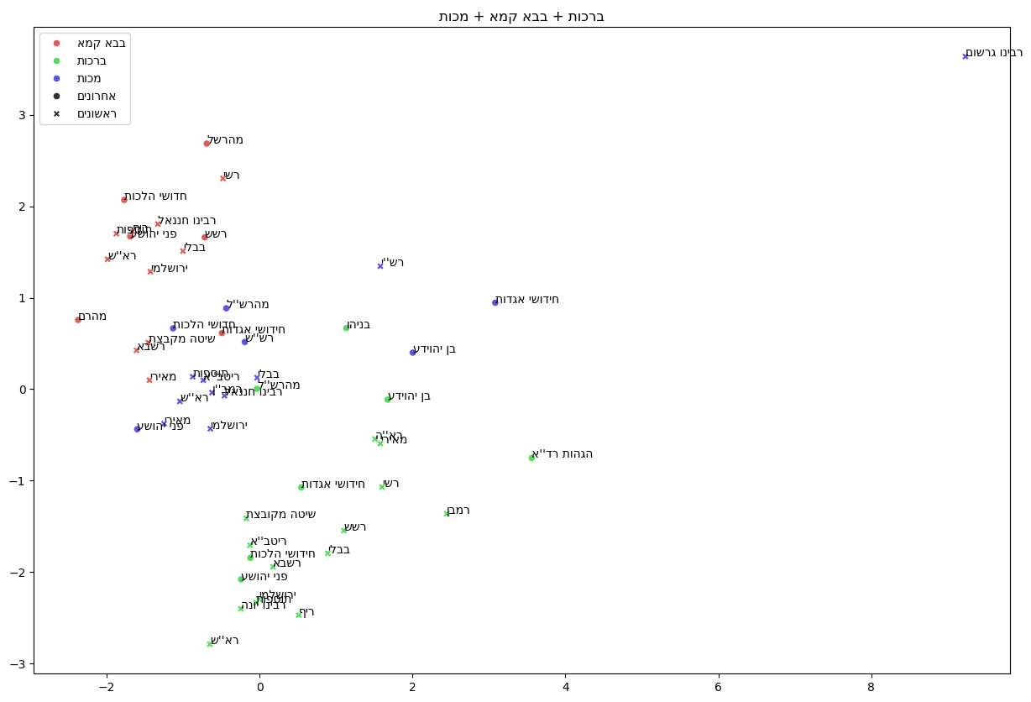

Slide 28
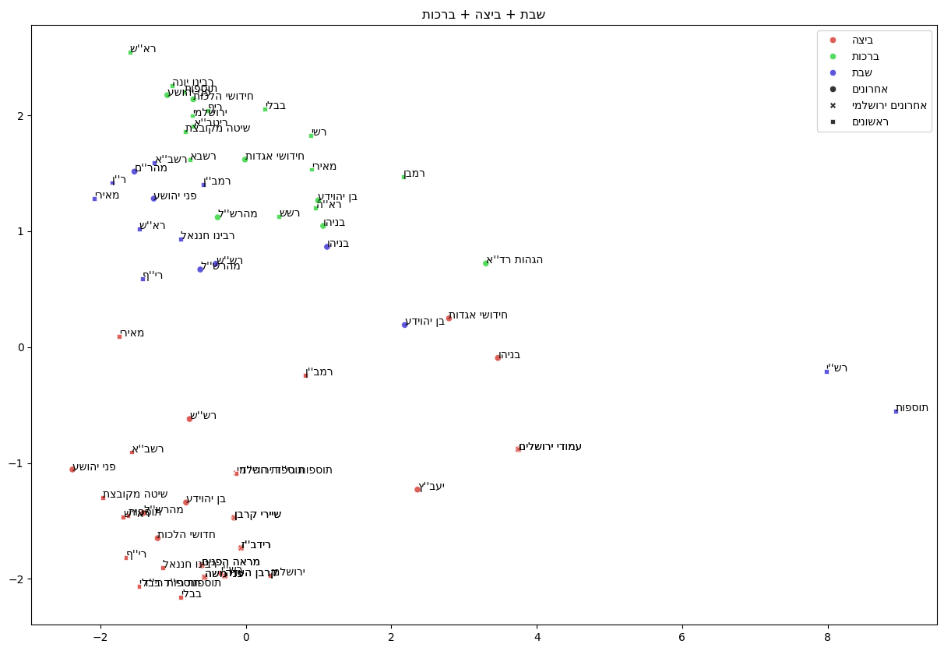

Slide 29
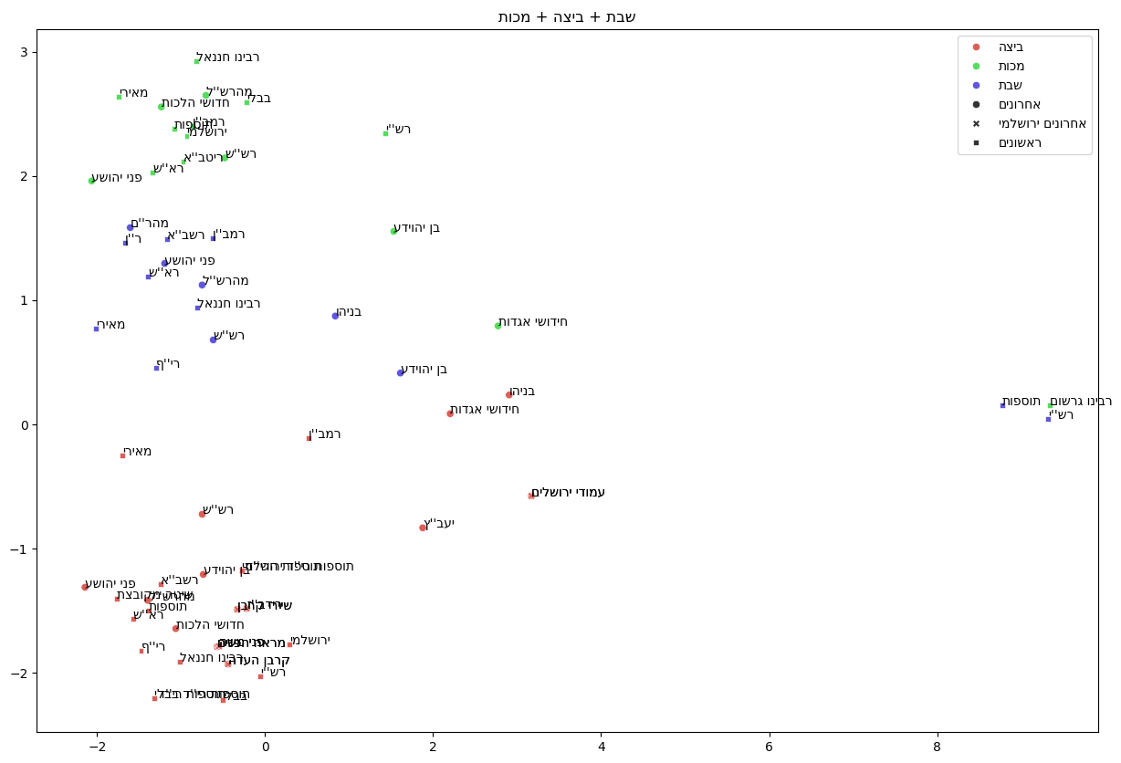

Slide 30
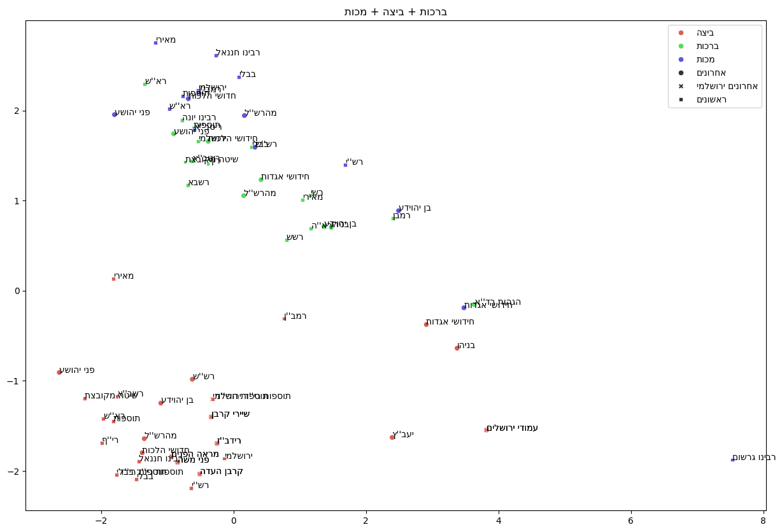

Slide 31
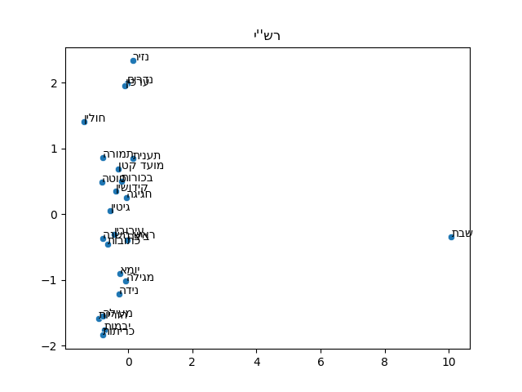

Slide 32
למעשה
ראינו חלוקה לפי נושאים - בין סדרים, מסכתות, כמו כן ניתן לראות חלוקה בין הלכה ואגדה.
ראינו חלוקה לפי זמנים - בין ראשונים ואחרונים, כמו כן ראינו שהגמרות קרובות יותר לראשונים.
ראינו חלוקה לפי אזורים, בין התלמוד בבלי והירושלמי.

Slide 33
למעשה
ניתן גם ללמוד על סגנונות של מפרשים.
ראינו שהבניהו רחוק משאר הספרים אך בין ספריו ישנה קרבה, כך גם אצל רחוקים אחרים.
ראינו שמסכת ברכות קרובה יותר למסכת מכות מסדר נזיקין, מאשר למסכת ביצה מסדר מועד.

Slide 34
למעשה
ראינו שהחלוקה לנושאים משמעותית מהחלוקה לזמנים למקומות ולסופרים מסוימים ולכן בשביל לחקור על סופר מסוים אזורים וזמנים יותר מצומצמים נצטרך לטשטש את מאפייני הנושאים.
כמובן זו רק התחלה של חקירה, אמנם כבר קיבלנו תובנה אחת ברורה, ניתן לזהות ספר על פי זמן הכתיבה.

Slide 35
לסיכום
רצינו לחקור על הספרות היהודית, על פרשני התלמוד.
בשביל כך בנינו כלי תכנה וממשק, המאפשר לחקור באמצעותו קשרים בין ספרים וסופרים.
תודה על ההקשבה!
שאלות??

Slide 36
קישור לGIT
https://github.com/MosheMatof/talmud-research-project

